Slide 1
BÁO CÁO TRÍ TUỆ NHÂN TẠO

Slide 2
BÁO CÁO TRÍ TUỆ NHÂN TẠO
ĐỀ TÀI
CÀI ĐẶT CÁC THUẬT TOÁN TÌM ĐƯỜNG ĐI TRÊN BẢN ĐỒ
Nhóm sinh viên thực hiện:
Huỳnh Thanh Phong MSSV: B2207555
Trịnh Quốc Kiên MSSV: B2207534
Nguyễn Hoàng Tuấn MSSV: B2013571
Giáo viên giảng dạy:
TS. Lưu Tiến Đạo

Slide 3
NỘI DUNG
01
Giới thiệu đề tài
02
Cơ sở lý thuyết
03
Phân tích và thiết kế hệ thống
04
Kết quả
05
Đánh giá và hướng phát triển

Slide 4
TÓM TẮT
Đỉnh: vị trí
Đầu vào
Đồ thị trọng số
Cung: đường đi
Ngắn nhất
Mô tả
Đường đi
Nhanh nhất
Tối ưu nhất
Đầu ra
Thứ tự duyệt
Chi phí

Slide 5
TÓM TẮT
01
A-star
Thuật toán
02
Uniform Cost Search
03
Hill Climbing Algorithm
04
Greedy Algorithm

Slide 6
GIỚI THIỆU
Tính thực tiễn và ứng dụng cao
01
Liên quan mật thiết đến trí tuệ nhân tạo
Khả năng áp dụng đa dạng
06
02
Lý do chọn
đề tài
Khả năng phân tích thuật toán
Khả năng giải quyết bài toán tối ưu
05
03
Phát triển kỹ năng lập trình
04

Slide 7
CƠ SỞ LÝ THUYẾT
Heuristic
Chi phí từ điểm bắt đầu đến nút hiện tại n
g(n)
h(n)
f(n)
Chi phí ước lượng từ nút hiện tại n đến đích
Hàm đánh giá tổng chi phí

Slide 8
Thuật toán A-star
CƠ SỞ LÝ THUYẾT
h(a)=7
h(b)=3
h(c)=4
h(d)=6
h(g)=0
Graph
f(n) = g(n) + h(n)
a
01
Khởi tạo: List open, close
g(start)=0;
1
5
3
02
d
b
c
Chọn đỉnh: Chọn đỉnh có f(n) nhỏ nhất từ open
1
1
03
Mở rộng đỉnh: Xét đỉnh sinh và tính f(n)
Tìm đường đi từ a đến d?
2
04
Kết thúc: Trả về đường đi hoặc không có đường đi
g

Slide 9
Thuật toán A-star
CƠ SỞ LÝ THUYẾT
a
a(_,0,7,7)
Đỉnh xét | Đỉnh sinh | Open | Close
a(_,0,7,7) | d(a,1,6,7) b(a,3,3,6) c(a,5,4,9) | d(a,1,6,7) b(a,3,3,6) c(a,5,4,9) | a(_,0,7,7)
1
5
3
c(a,5,4,9)
d
b
c
1
1
d(a,1,6,7)
b(a,3,3,6)
2
h(a)=7
h(b)=3
h(c)=4
h(d)=6
h(g)=0
g

Slide 10
Thuật toán A-star
CƠ SỞ LÝ THUYẾT
a
Đỉnh xét | Đỉnh sinh | Open | Close
a(_,0,7,7) | d(a,1,6,7) b(a,3,3,6) c(a,5,4,9) | d(a,1,6,7) b(a,3,3,6) c(a,5,4,9) | a(_,0,7,7)
b(a,3,3,6) | d(b,4,6,10) c(b,4,4,8) | d(a,1,6,7) c(b,4,4,8) | a(_,0,7,7) b(a,3,3,6)
1
5
3
c(b,4,4,8)
d
b
c
1
1
d(b,4,6,10)
b(a,3,3,6)
2
h(a)=7
h(b)=3
h(c)=4
h(d)=6
h(g)=0
g

Slide 11
Thuật toán A-star
CƠ SỞ LÝ THUYẾT
a
Đỉnh xét | Đỉnh sinh | Open | Close
a(_,0,7,7) | d(a,1,6,7) b(a,3,3,6) c(a,5,4,9) | d(a,1,6,7) b(a,3,3,6) c(a,5,4,9) | a(_,0,7,7)
b(a,3,3,6) | d(b,4,6,10) c(b,4,4,8) | d(a,1,6,7) c(b,4,4,8) | a(_,0,7,7) b(a,3,3,6)
d(a,1,6,7) |  | c(b,4,4,8) | a(_,0,7,7) b(a,3,3,6) d(a,1,6,7)
1
5
3
d
b
c
1
1
d(b,4,6,10)
2
h(a)=7
h(b)=3
h(c)=4
h(d)=6
h(g)=0
g

Slide 12
Thuật toán A-star
CƠ SỞ LÝ THUYẾT
h(a)=7
h(b)=3
h(c)=4
h(d)=6
h(g)=0
Graph
Thứ tự duyệt
Đường đi
Chi phí | 7
a
a
b
b
d
1
5
3
a
d
d
b
c
1
1
Tìm đường đi từ a đến d?
2
g

Slide 13
Uniform Cost Search
CƠ SỞ LÝ THUYẾT
Graph
f(n) = g(n)
a
01
Khởi tạo: Queue open,
g(start)=0;
1
5
3
02
d
b
c
Chọn đỉnh: Chọn đỉnh có f(n) nhỏ nhất từ open
1
1
03
Mở rộng đỉnh: Tính chi phí tích lũy đỉnh sinh đưa vào open
Tìm đường đi từ a đến c?
2
04
Kết thúc: Trả về đường đi hoặc không có đường đi
g

Slide 14
Uniform Cost Search
CƠ SỞ LÝ THUYẾT
a
a(_,0)
Đỉnh xét | Đỉnh sinh | Open | Close
a(_,0) | d(a,1) b(a,3) c(a,5) | d(a,1) b(a,3) c(a,5) | a(_,0)
1
5
3
c(a,5)
d
b
c
1
1
d(a,1)
b(a,3)
2
g

Slide 15
Uniform Cost Search
CƠ SỞ LÝ THUYẾT
a
Đỉnh xét | Đỉnh sinh | Open | Close
a(_,0) | d(a,1) b(a,3) c(a,5) | d(a,1) b(a,3) c(a,5) | a(_,0)
d(a,1) | b(d,2) | b(d,2) | a(_,0) d(a,1)
1
5
3
d
b
c
1
1
d(a,1)
b(d,2)
2
g

Slide 16
Uniform Cost Search
CƠ SỞ LÝ THUYẾT
a
Đỉnh xét | Đỉnh sinh | Open | Close
a(_,0) | d(a,1) b(a,2) c(a,5) | d(a,1) b(a,3) c(a,5) | a(_,0)
d(a,1) | b(d,2) | b(d,2) | a(_,0) d(a,1)
b(d,2) | c(b,3) | c(b,3) | a(_,0) d(a,1) b(d,2)
1
5
3
c(b,3)
d
b
c
1
1
b(d,2)
2
g

Slide 17
Uniform Cost Search
CƠ SỞ LÝ THUYẾT
Đỉnh xét | Đỉnh sinh | Open | Close
a(_,0) | d(a,1) b(a,3) c(a,5) | d(a,1) b(a,3) c(a,5) | a(_,0)
d(a,1) | b(d,2) c(a,5) | b(d,2) c(a,5) | a(_,0) d(a,1)
b(d,2) | c(b,3) | c(b,3) | a(_,0) d(a,1) b(d,2)
c(b,3) |  |  | a(_,0) d(a,1) b(d,2) c(b,3)
a
1
5
3
c(b,3)
d
b
c
1
1
2
g

Slide 18
Uniform Cost Search
CƠ SỞ LÝ THUYẾT
Graph
Thứ tự duyệt
Đường đi
Chi phí | 3
a
d
b
c
a
1
5
a
d
b
c
3
d
b
c
1
1
Tìm đường đi từ a đến c?
2
g

Slide 19
Greedy Algorithm
CƠ SỞ LÝ THUYẾT
h(a)=7
h(b)=3
h(c)=4
h(d)=6
h(g)=0
Graph
f(n) = h(n)
a
01
Khởi tạo: Queue open, close
1
5
3
02
d
b
c
Chọn đỉnh: Chọn đỉnh có f(n) nhỏ nhất từ open
1
1
03
Mở rộng đỉnh: Đưa các đỉnh sinh vào open
Tìm đường đi từ a đến d?
2
04
Kết thúc: Trả về đường đi hoặc không có đường đi
g

Slide 20
Greedy Algorithm
CƠ SỞ LÝ THUYẾT
a
a(_,7)
Đỉnh xét | Đỉnh sinh | Open | Close
a(_,7) | d(a,6) b(a,3) c(a,4) | d(a,6) b(a,3) c(a,4) | a(_,7)
1
5
3
c(a,4)
d
b
c
1
1
d(a,6)
b(a,3)
2
h(a)=7
h(b)=3
h(c)=4
h(d)=6
h(g)=0
g

Slide 21
Greedy Algorithm
CƠ SỞ LÝ THUYẾT
a
Đỉnh xét | Đỉnh sinh | Open | Close
a(_,7) | d(a,6) b(a,3) c(a,4) | d(a,6) b(a,3) c(a,4) | a(_,7)
b(a,3) | d(b,6) c(b,4) | d(b,6) c(b,4) | a(_,7) b(a,3)
1
5
3
c(b,4)
d
b
c
1
1
d(b,6)
b(a,3)
2
h(a)=7
h(b)=3
h(c)=4
h(d)=6
h(g)=0
g

Slide 22
Greedy Algorithm
CƠ SỞ LÝ THUYẾT
a
Đỉnh xét | Đỉnh sinh | Open | Close
a(_,7) | d(a,6) b(a,3) c(a,4) | d(a,6) b(a,3) c(a,4) | a(_,7)
b(a,3) | d(b,6) c(b,4) | d(b,6) c(b,4) | a(_,7) b(a,3)
c(b,4) |  | d(b,6) | a(_,7) b(a,3) c(b,4)
1
5
3
c(b,4)
d
b
c
1
1
2
h(a)=7
h(b)=3
h(c)=4
h(d)=6
h(g)=0
g

Slide 23
Greedy Algorithm
CƠ SỞ LÝ THUYẾT
Graph
Thứ tự duyệt
Đường đi
Chi phí | 14
a
b
c
a
1
5
a
b
c
3
d
b
c
1
1
Tìm đường đi từ a đến c?
2
g

Slide 24
Hill Climbing Algorithm
CƠ SỞ LÝ THUYẾT
h(a)=7
h(b)=3
h(c)=4
h(d)=6
h(g)=0
Graph
f(n) = h(n)
a
01
Khởi tạo: Queue open, close, xét h(start) đưa vào open
1
5
3
02
d
b
c
Chọn đỉnh: Chọn đỉnh có f(n) nhỏ nhất từ open
1
1
03
Mở rộng đỉnh: Tính f(v’) cho mỗi lân cận v’ của v đang xét
Tìm đường đi từ a đến c?
2
04
Kết thúc: Trả về đường đi hoặc không có đường đi
g

Slide 25
Hill Climbing Algorithm
CƠ SỞ LÝ THUYẾT
a
a(_,7)
Đỉnh xét | Đỉnh sinh | Open | Close
a(_,7) | d(a,6) b(a,3) c(a,4) | d(a,6) b(a,3) c(a,4) | a(_,7)
1
5
3
c(a,4)
d
b
c
1
1
d(a,6)
b(a,3)
h(a)=7
h(b)=3
h(c)=4
h(d)=6
h(g)=0
2
g

Slide 26
Hill Climbing Algorithm
CƠ SỞ LÝ THUYẾT
a
Đỉnh xét | Đỉnh sinh | Open | Close
a(_,7) | d(a,6) b(a,3) c(a,4) | d(a,6) b(a,3) c(a,4) | a(_,7)
b(a,3) | d(b,6) c(b,4) | d(b,6) c(b,4) | a(_,7) b(a,3)
1
5
3
c(b,4)
d
b
c
1
1
d(b,6)
b(a,3)
2
h(a)=7
h(b)=3
h(c)=4
h(d)=6
h(g)=0
g

Slide 27
Hill Climbing Algorithm
CƠ SỞ LÝ THUYẾT
a
Đỉnh xét | Đỉnh sinh | Open | Close
a(_,7) | d(a,6) b(a,3) c(a,4) | d(a,6) b(a,3) c(a,4) | a(_,7)
b(a,3) | d(b,6) c(b,4) | d(b,6) c(b,4) | a(_,7) b(a,3)
c(b,4) |  | d(b,6) | a(_,7) b(a,3) c(b,4)
1
5
3
c(b,4)
d
b
c
1
1
2
h(a)=7
h(b)=3
h(c)=4
h(d)=6
h(g)=0
g

Slide 28
Hill Climbing Algorithm
CƠ SỞ LÝ THUYẾT
Graph
Thứ tự duyệt
Đường đi
Chi phí | 14
a
b
c
a
1
5
a
b
c
3
d
b
c
1
1
Tìm đường đi từ a đến c?
2
g

Slide 29
PHÂN TÍCH VÀ THIẾT KẾ HỆ THỐNG
01
Phân tích hệ thống
Cung cấp thông tin
Yêu cầu chức năng
Hiển thị bản đồ tương tác
Hiển thị kết quả
Yêu cầu phi chức năng
Giao diện
thân thiện người dùng
Khó khăn
Yêu cầu dữ liệu tải lên

Slide 30
PHÂN TÍCH VÀ THIẾT KẾ HỆ THỐNG
02
Thiết kế hệ thống
Khu vực tải dữ liệu
Khu vực thông tin tìm kiếm
Thiết kế giao diện
Khu vực hiển thị hàm h(n)
Khu vực hiển thị đồ thị
Khu vực hiển thị kết quả
Tập kiểm thử
Các tập test khác nhau

Slide 31
PHÂN TÍCH VÀ THIẾT KẾ HỆ THỐNG
03
Quy trình phát triển
Lập kế hoạch và thiết kế
Phát triển front-end
Kiểm thử và sửa lỗi
Triển khai

Slide 32
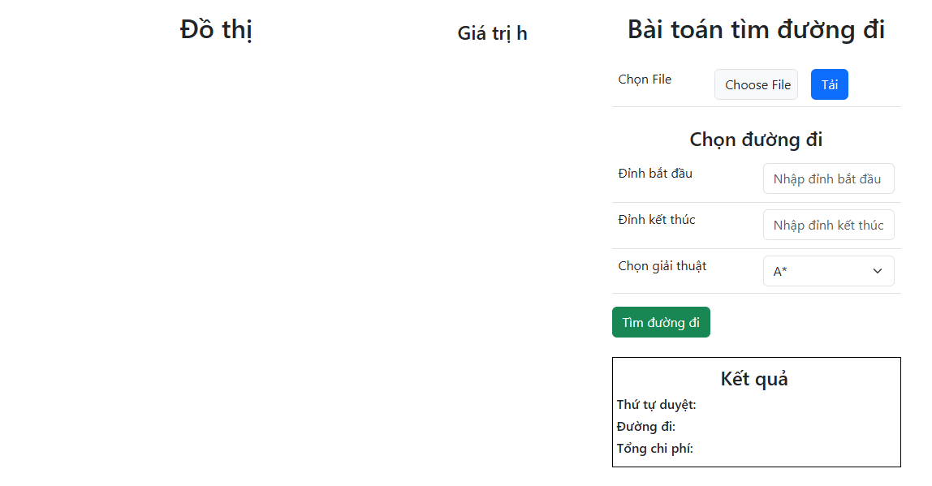
KẾT QUẢ
Giao diện chính

Slide 33
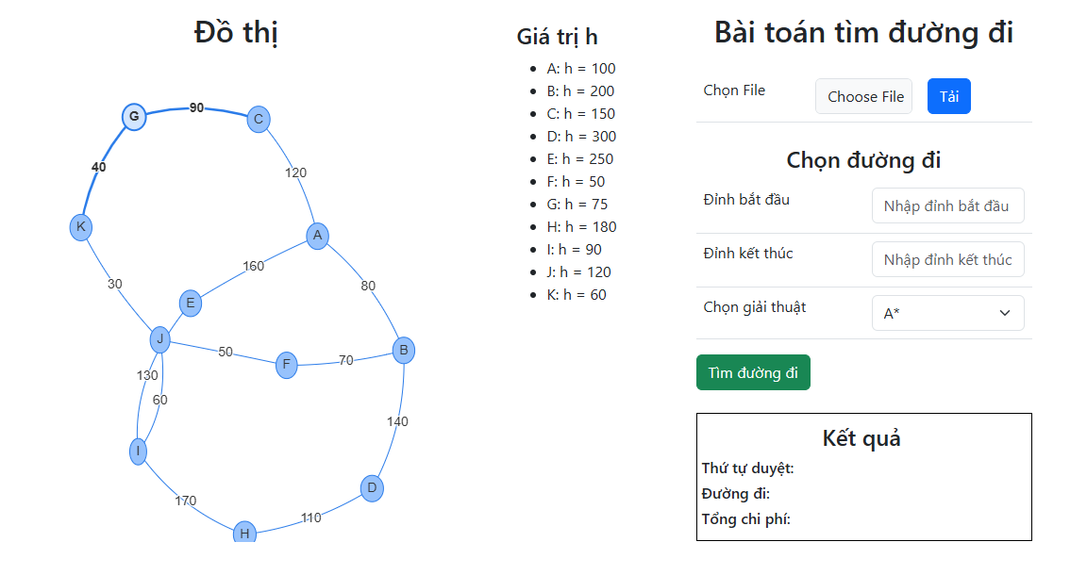
KẾT QUẢ
Giao diện khi tải đồ thị từ tập tin lên

Slide 34
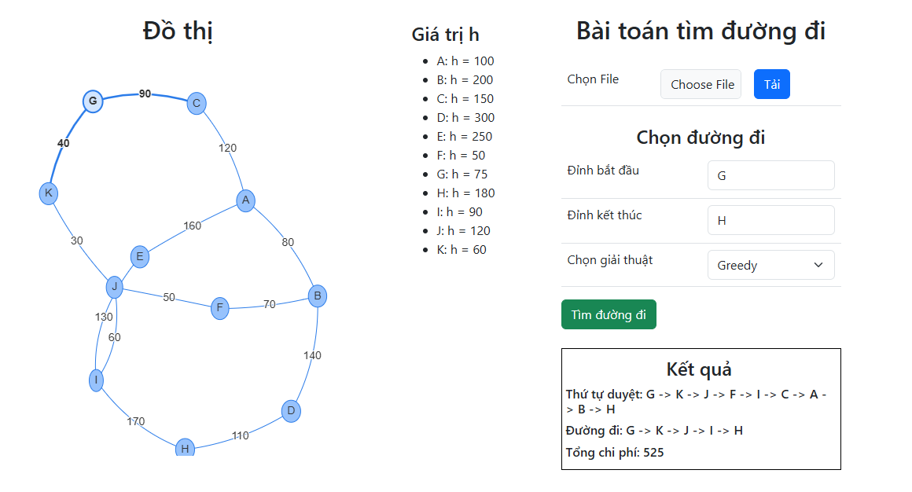
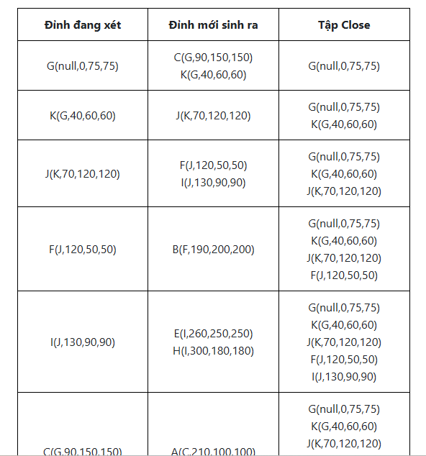
KẾT QUẢ
Giao diện kết quả tìm kiếm

Slide 35
ĐÁNH GIÁ VÀ HƯỚNG PHÁT TRIỂN
Tính khả thi
Sử dụng kiến thức đã học
J
Đánh
giá
Ưu điểm chính
Đáp ứng nhu cầu học tập
Hạn chế cần khắc phục
Khả năng mở rộng và có CSDL

Slide 36
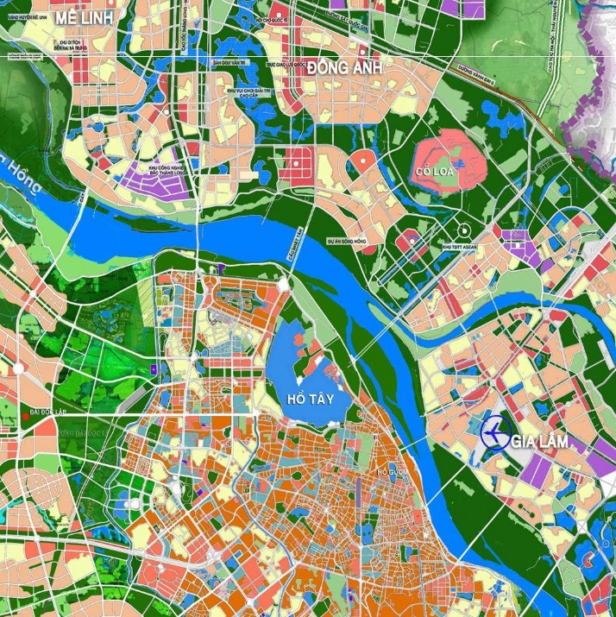

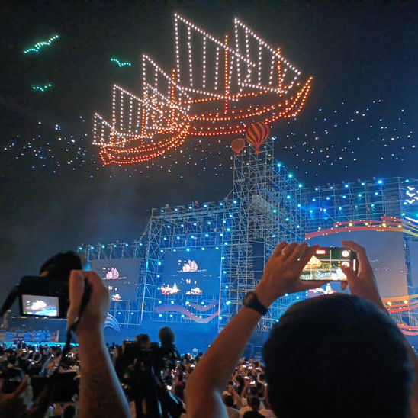
ĐÁNH GIÁ VÀ HƯỚNG PHÁT TRIỂN
Hướng phát triển
- Tích hợp cơ sở dữ liệu.
- Thêm các thư viện API,…
Kết hợp học máy và học sâu.
…
Tạo 1 web cho học tập
Lập trình ứng dụng, game.
Mô hình học máy dự đoán.
…

Slide 37
BÀI BÁO CÁO TRÍ TUỆ NHÂN TẠO KẾT THÚC
Thank you

Slide 38
BÁO CÁO TRÍ TUỆ NHÂN TẠO PHẦN VẤN ĐÁP

